Slide 1
Datoru operētājsistēmas un
datu drošības risinājumi
Datoru un OS vēsture Eiropā
Ilvars Mizniks

Slide 2
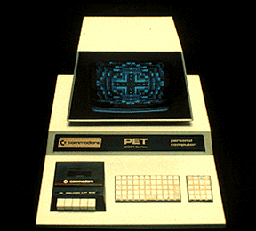
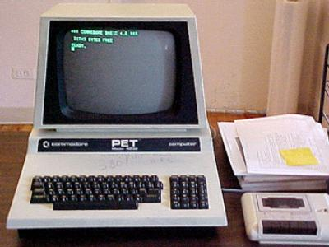
Commodore
1979. gadā firma Commodore laiž pārdošanā personālo datoru : “Commodore PET”. Cena – 700 mārciņas.
Paiet 6 mēneši un firma Sinclair Research laiž pārdošanā personālo datoru : “ZX 80”. Cena – 99.95 mārciņas !

Slide 3
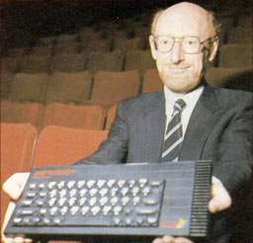


Klaivs Sinklers
Informācija angliski : http://www.nvg.ntnu.no/sinclair/computers/zx81/zx81_articles.htm
Informācija krieviski : http://zxnext.narod.ru/

Slide 4
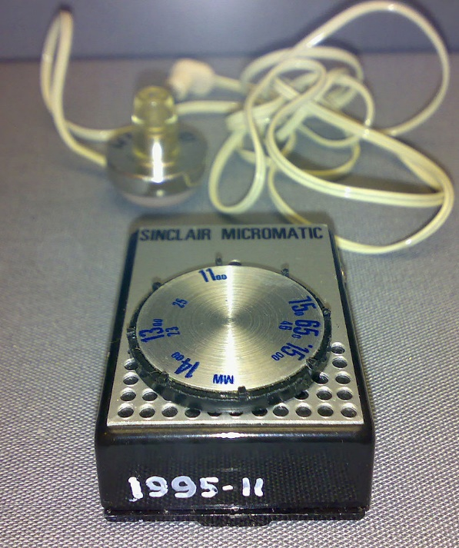
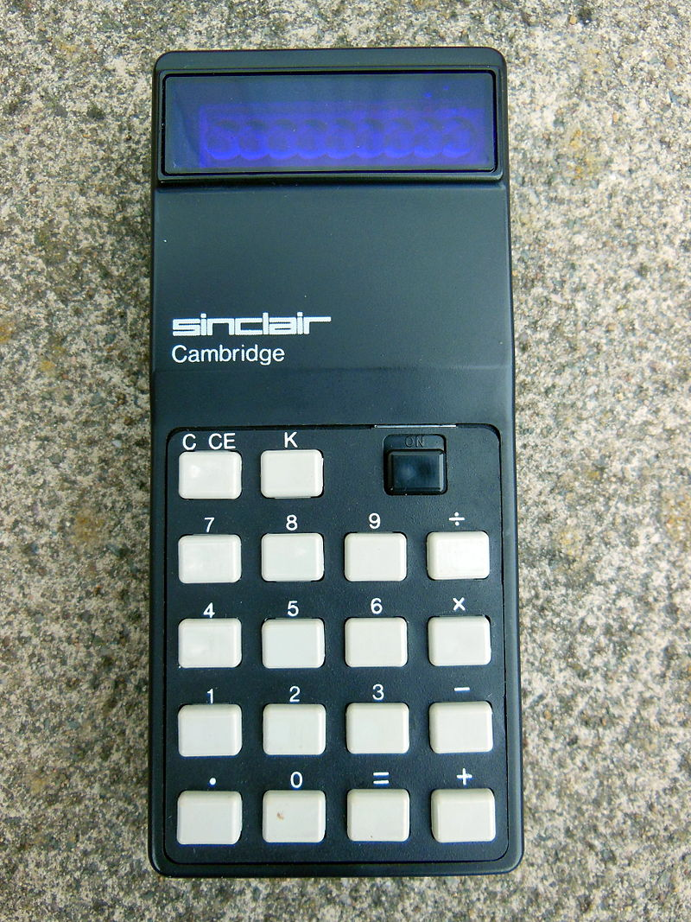
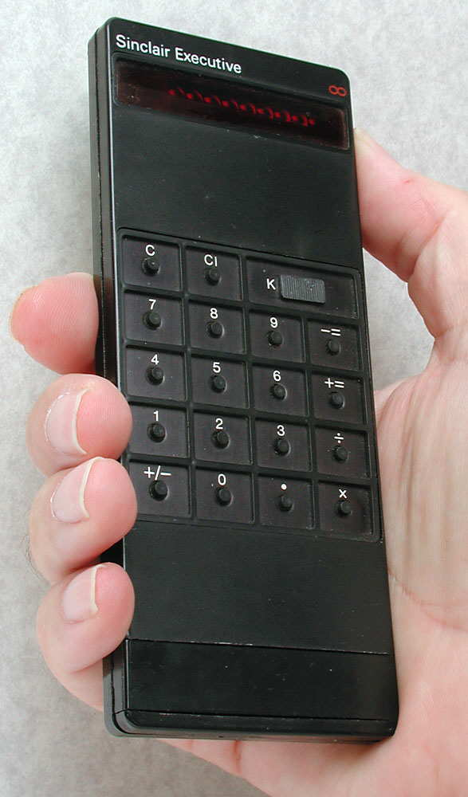
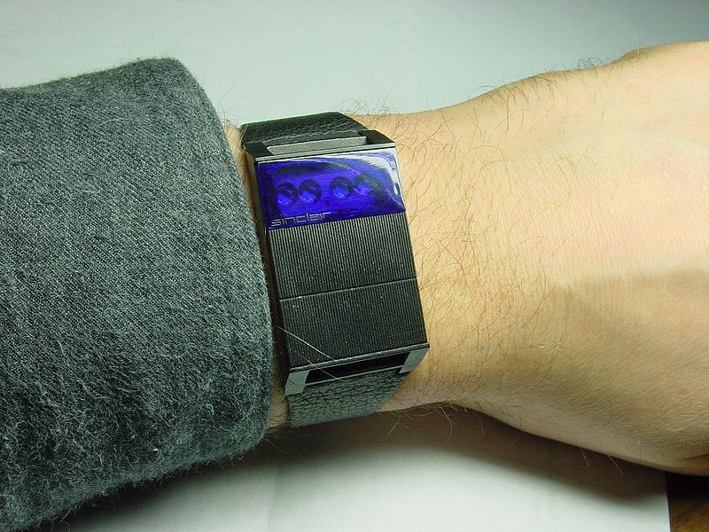
Sinklera produkcija

Slide 5
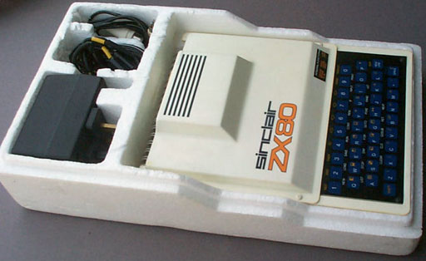
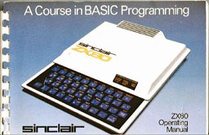
Sinclair ZX 80
Procesors | Zilog Z80A
Frekvence | 3 MHz
Atmiņa pastāvīgā | 4 Kb
Atmiņa operatīvā | 1 Kb
Ekrāns ( simboli ) | 32 x 24
Krāsu skaits | 2
Grafiskais režīms | nav
Programmnodrošinājums | B A S I C
Skaņa | nav
Informācijas glabāšana | magnetofons
Cena | 99.95 mārciņas

Slide 6
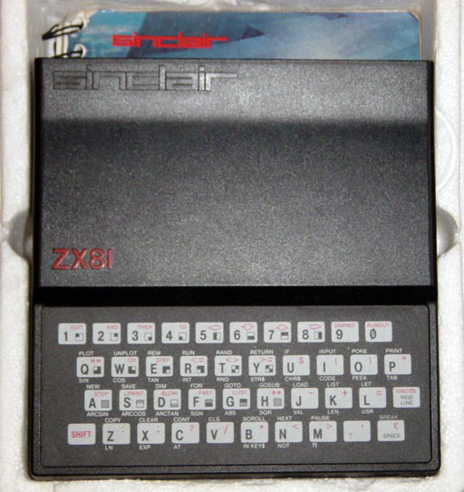
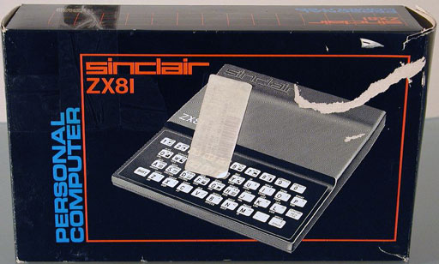
Sinclair ZX 81
Procesors | Zilog Z80A
Frekvence | 3 MHz
Atmiņa pastāvīgā | 8 Kb
Atmiņa operatīvā | 1 Kb
Ekrāns ( simboli ) | 32 x 24
Krāsu skaits | 2
Grafiskais režīms | nav
Programmnodrošinājums | B A S I C
Skaņa | nav
Informācijas glabāšana | magnetofons
cena | 69.95 mārciņas

Slide 7
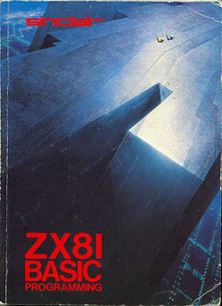
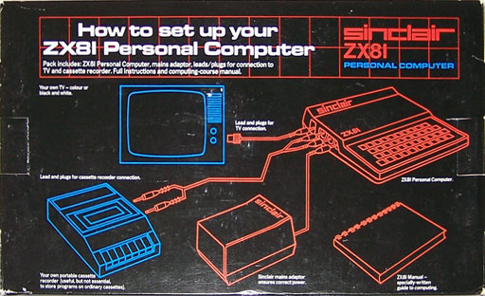
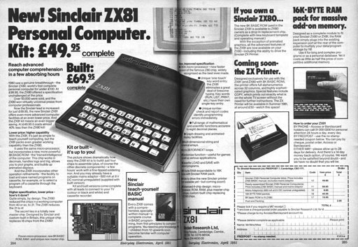
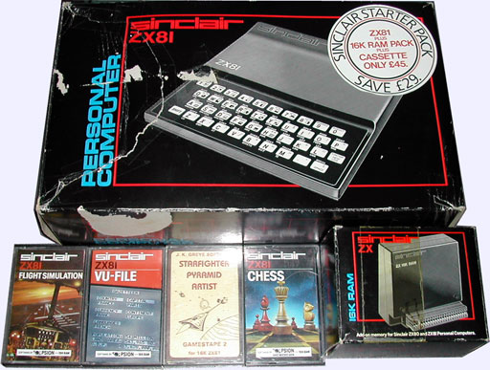
ZX pieslēgšana

Slide 8
Panākumi
Firmas Sinclair Research peļņa :
1981. gada peļņa 8,55 miljoni mārciņu
1981. gada apgrozījums 27,17 miljoni mārciņu
1982. gada peļņa 13,8 miljoni mārciņu
1982. gada apgrozījums 54,53 miljoni mārciņu
1981. gadā Anglijas karaliene piešķir
Klaivam Sinkleram sera titulu

Slide 9
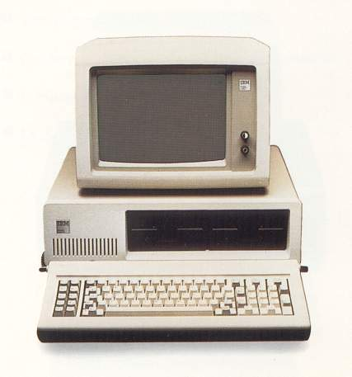
IBM PC
Procesors | Intel 8088
Frekvence | 4.77 MHz
Atmiņa pastāvīgā | 40 Kb
Atmiņa operatīvā | 16 Kb
Ekrāns ( simboli ) | 80 x 25
Krāsu skaits | 2
Grafiskais režīms | nav
Programmnodrošinājums | BASIC , MS-DOS
Skaņa | nav
Informācijas glabāšana | Floppy
Cena ( ieskaitot monitoru ) | 800 mārciņas
IBM PC sāk tirgot 1981. gada septembrī. Gada laikā pārdoti 50 000 datoru.

Slide 10
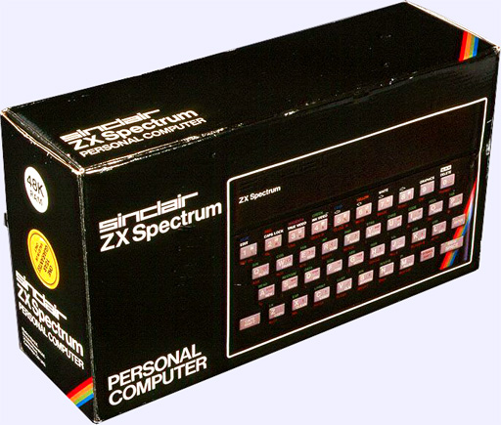
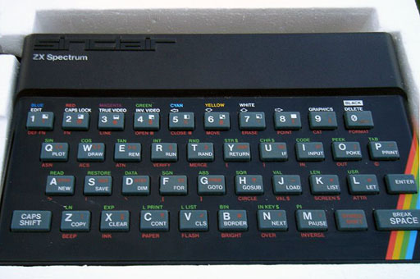
Sinklers turpina
1982. gada maijā tiek paziņots par jauna datora ZX Spectrum ražošanas sākšanu !

Slide 11
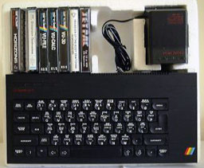
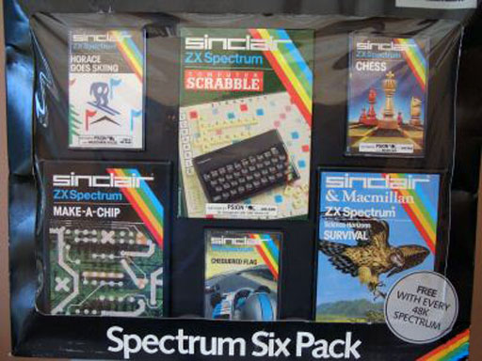
Sinclair ZX 82
Procesors | Zilog Z80A
Frekvence | 3 MHz
Atmiņa pastāvīgā | 16 Kb
Atmiņa operatīvā | 16 / 48 Kb
Ekrāns ( simboli ) | 32 x 24
Krāsu skaits | 16
Grafiskais režīms | 256 x 192
Programmnodrošinājums | B A S I C
Skaņa | M I D I
Informācijas glabāšana | Magnetofons u.c.
Cena | 149.95 mārciņas

Slide 12

Sinklera reklāma

Slide 13
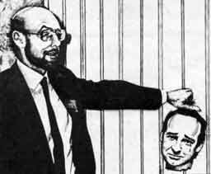
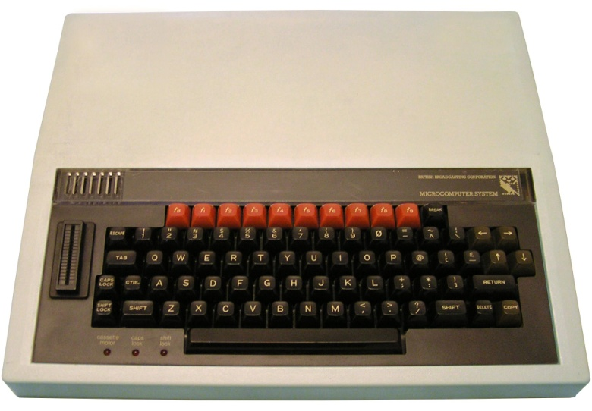
Realitāte un konflikts [1]
- 1982. gada maijā dators ZX Spectrum
neeksistē !
- Pēc paziņojuma cilvēki sāk
aktīvi pasūtīt jauno datoru.
Mēneša laikā 40 000 pasūtījumu.
- Jau gada sākumā galvenais firmas
konstruktors Germans Hauzers paziņo
par neiespējamību realizēt Klaiva plānus
- Klaivs atlaiž Hauzeru
- Hauzers aiziet pie Sinklera galvenā
konkurenta uz firmu Acorn
un veido savu datoru tur.

Slide 14
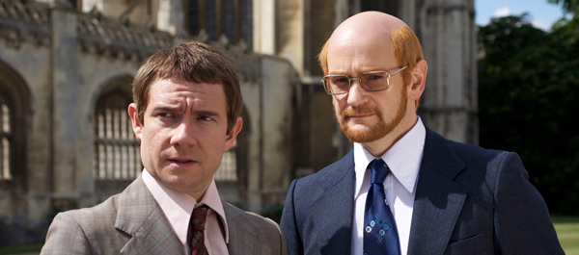
Realitāte un konflikts [2]
2009. gadā BBC uzņem mākslas filmu par 2 firmu konkurenci : «Micro Men»

Slide 15
Problēma
MDA – Monochrome Display Adapter ir pirmais video adapteris IBM PC datoriem
Strādā teksta režīmā ar izšķirtspēju 80 x 25 simboli
Viena simbola matrica ir 9 x 14 punkti
?
Tātad MDA uztur ekrānu ar 720 x 350 punktu izšķirtspēju
Uztur gan, bet nespēj adresēt vienu punktu ☹
Atmiņā glabājas informācija par :
visu simbolu izskatu - 2 KB, kas var būt gan pastāvīgajā, gan operatīvajā atmiņā,
par to, kurā ekrāna vietā atrodas kurš simbols - 2 KB, tikai operatīvajā atmiņā,
Tātad teksta režīmā ekrāna iegaumēšanai nepieciešami 4 KB !

Slide 16
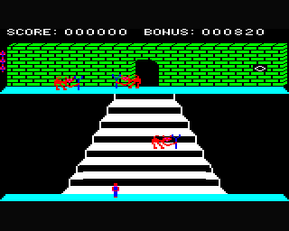
Rēķināsim
Grafiskais režīms 256 x 192
256 x 192 = 49’152 biti
49’152 : 8 = 6144 baiti = 6 KB
Tas ir monohromā režīmā ( 2 krāsas )
4 krāsas → 12 KB , tā arī veidota Acorn BBC grafika
8 krāsas → 18 KB , 16 krāsas → 24 KB
Visa ZX spectrum operatīvā atmiņa sastāda no 16 KB līdz 48 KB
Sinklers formulē uzdevumu : ietilpināt 16 krāsu ekrānu . . .
7 KB !

Slide 17

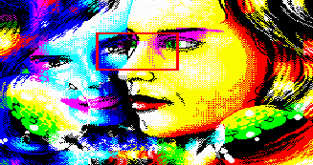

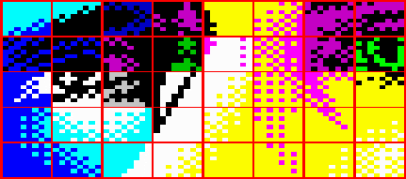
ZX Spectrum grafika

Slide 18


Grafika televizorā

Slide 19
Kur steidzās Sinklers ?
- 1982. gadā valdība nolemj līdz 1984. gadam datorizēt
visas Lielbritānijas skolas
- Tiek izsludināts konkurss un meklēta viens datora modelis
- Obligāta prasība : datoram jābūt krāsainam !
- Konkurss notiek 1982 gada vasarā, paralēli notiek
aktīva reklāmu un antireklāmu kampaņa
- Uzvar modeļi ZX Spectrum , Acorn BBC un Link 480
- Skolas pašas var izvēlēties modeli
- Šeit arī parāda sevi BBC atbalsts – televīzijā tiek aktīvi
demonstrētas apmācības stundas darbam ar Acorn BBC
- Laikā, kas informātikas pasniedzēju praktiski nav, tas ir izšķirošs faktors
- ZX Spectrum izvēlas 2% skolu un arī tās ātri vien pāriet uz Acorn BBC

Slide 20
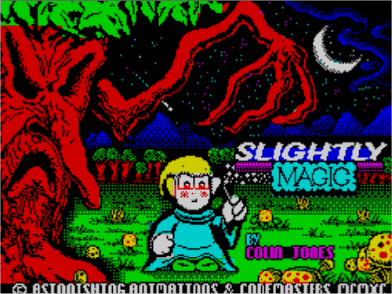

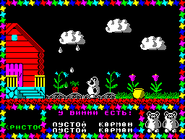
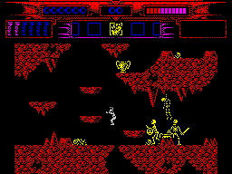
ZX – spēļu dators

Slide 21
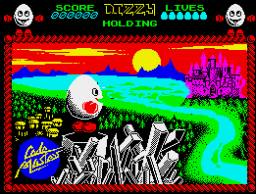
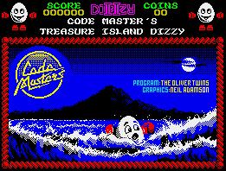

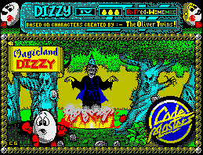
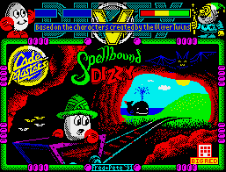
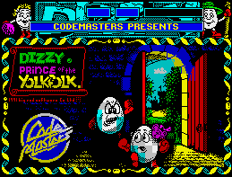
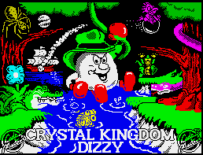
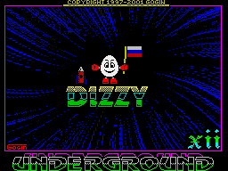
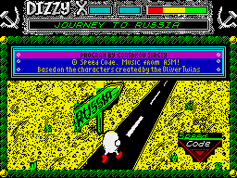
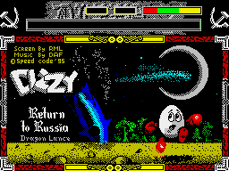
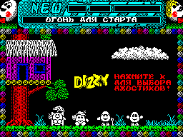
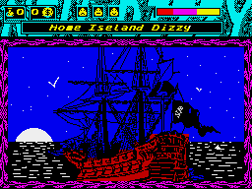
Spēļu sērija “Dizzy”

Slide 22
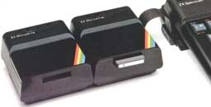
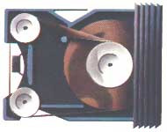
Sinklera mikrodraivs
- Tai laikā floppy 5 collu diski jau ir
diezgan populāri, bet dārgi maksā
- Sinklers uzskata, ka floppy nav nākotnes
- ZX Spektrumam viņš piedāvā mikrodraivu :
īpatnēju magnetofona kaseti ar lentu,
kas savērpta mēbiusa lapas veidā
- Lente griežas tikai vienā virzienā
ar tikai vienu ātrumu
- Mikrodraiviem tiek dota 6 mēnešu garantija,
kuras laikā tie parasti arī nolietojas un tiek
masveidīgi bez maksas mainīti pret jauniem
- Līdz ar to izdevumi krietni pārsniedz ienākumus

Slide 23
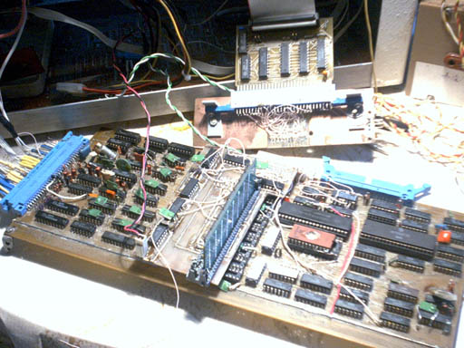
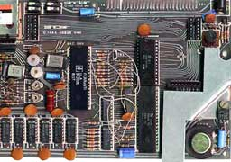
Beigtais tarakāns
pa kreisi krievu ZX plate, pa labi angļu ZX plate
visas loģikas mikroshēmas Sinklers aizstāj ar vienu mikroshēmu ULA
šo mikroshēmu firma Ferranti ražo pēc speciāla Sinklera pasūtījuma
mikroshēmas nenonāk atklātā pārdošanā
tā ir gan lētāk, gan tā ir aizsardzība pret kopēšanu
ZX81 gadījumā šāda taktika spīdoši attaisnojās

Slide 24
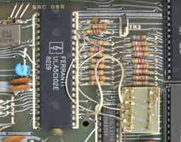
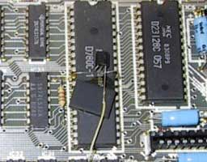
Beigtais zirneklītis
ULA projektē Sinklera firmas inženieri
projektā ieviešas kļūda – nestrādā 5 klaviatūras taustiņi, arī SPACE
to atklāj tikai tad, kad 15 000 mikroshēmu ir jau gatavas
datori vēl nav laisti pārdošanā, bet Sinklers nolemj tomēr lietot
bojātās mikroshēmas un labot kļūdu ar “beigto tarakānu”
nākošajā partijā inženieri izlabo šo kļūdu, bet pieļauj citu !
šo kļūdu labo ar “beigto zirneklīti”

Slide 25
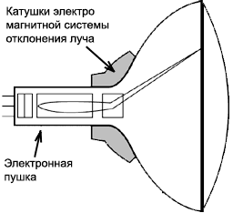
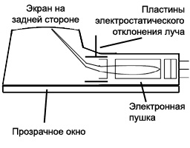
Plakanais ekrāns (1)
Ideja rodās jau sen : izveidot
miniatūru TV ar kineskopa ekrānu
Tas dotu nākotnē iespēju arī
radīt portatīvus datorus
Visu naudu, kas iegūta pārdodod ZX 81,
Sinklers iegulda šajā projektā
Kopsummā projektā iztērēti
4 miljoni mārciņu

Slide 26
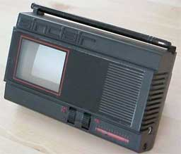
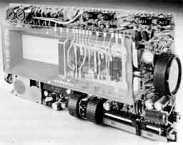

Plakanais ekrāns (2)
- Ražošana sākas un beidzas 1994. gadā
Pārdoti 15 000 aparātu
Attēls ir mazs, melnbalts un nekvalitatīvs
Aparāti bieži bojājas, tos nākas
mainīt un remontēt par velti
- Kopējie zaudējumi projektā
10 miljoni mārciņu

Slide 27



Sinklera elektromobīlis
Nosaukums : Sinclair C5
Ražošanas gads : 1985
Attālums bez uzlādes : 32 km
Svars : 45 kg, ieskaitot bateriju
Ātruma rekords : 240 km/h
Cena : 400 mārciņas

Slide 28
Klaivs Sinklers
Informācija angliski : http://www.nvg.ntnu.no/sinclair/computers/zx81/zx81_articles.htm
Informācija krieviski : http://zxnext.narod.ru/

Slide 29
Jautājumi un atbildes
... un citi komentāri

